Slide 1
Java: Шаблоны проектирования
Определение
Шаблон проектирования или паттерн (англ. design
pattern) — повторимая архитектурная конструкция,
представляющая собой решение проблемы
проектирования в рамках некоторого часто
возникающего контекста.
Объектно-ориентированные шаблоны показывают
отношения и взаимодействия между классами или
объектами, без определения того, какие конечные
классы или объекты приложения будут использоваться.

Slide 2
Java: Шаблоны проектирования
История создания
В 1970-е годы архитектор Кристофер Александр составил
набор шаблонов проектирования.
В 1987 году Kent Beck и Ward Cunningham взяли идеи
Александра и разработали шаблоны применительно к
разработке программного обеспечения для разработки
графических оболочек на языке Smalltalk.
В 1988 году Erich Gamma начал писать докторскую
диссертацию при цюрихском университете об общей
переносимости этой методики на разработку программ.

Slide 3
Java: Шаблоны проектирования
История создания
Джеймс Коплин (James Coplien) опубликовал в 1991 году
книгу Advanced C++ Idioms.
Тогда же Эрих Гамма заканчивает свою докторскую
диссертацию и переезжает в США, где в сотрудничестве с
Richard Helm, Ralph Johnson и John Vlissides публикует книгу
Design Patterns — Elements of Reusable Object-Oriented
Software. В этой книге описаны 23 шаблона проектирования.
Также команда авторов этой книги известна общественности
под названием «Банда четырёх» (англ. Gang of Four, часто
сокращается до GoF). Именно эта книга стала причиной
роста популярности шаблонов проектирования.

Slide 4
Java: Шаблоны проектирования
Зачем они нужны?
Главная польза каждого отдельного шаблона состоит в том,
что он описывает решение целого класса абстрактных
проблем. Также тот факт, что каждый шаблон имеет свое
имя, облегчает дискуссию об абстрактных структурах
данных (ADT) между разработчиками, так как они могут
ссылаться на известные шаблоны. Таким образом, за счёт
шаблонов производится унификация терминологии,
названий модулей и элементов проекта.
Правильно сформулированный шаблон проектирования
позволяет, отыскав удачное решение, пользоваться им
снова и снова.

Slide 5
Java: Шаблоны проектирования
Типы шаблонов
Основные (Fundamental)
Порождающие (Creational)
Структурные (Structural)
Поведенческие (Behavioral)
Шаблоны параллельного программирования (Concurrency)
Частные
  - Model-View-Controller

Slide 6
Java: Шаблоны проектирования
Основные шаблоны
Название | Оригинальное название | Описание
Шаблон делегирования | Delegation pattern | Объект внешне выражает некоторое поведение, но в реальности передаёт ответственность за выполнение этого поведения связанному объекту
Шаблон функционального дизайна | Functional design | Гарантирует, что каждый модуль компьютерной программы имеет только одну обязанность и исполняет её с минимумом побочных эффектов на другие части программы
Неизменяемый объект | Immutable | Объект, который не может быть изменён после своего создания
Интерфейс | Interface | Общий метод для структурирования компьютерных программ для того, чтобы их было проще понять
Marker interface | Marker interface

Slide 7
Java: Шаблоны проектирования
Пример шаблона делегирования на Java
class RealPrinter { // the "delegate"
void print() { System.out.print("something"); }
}
class Printer { // the "delegator"
RealPrinter p = new RealPrinter(); // create the delegate
void print() { p.print(); // delegation }
}
public class Main {
// to the outside world it looks like Printer actually prints.
public static void main(String[] args) {
Printer printer = new Printer(); printer.print();
}
}

Slide 8
Java: Шаблоны проектирования
Примеры фундаментальных шаблонов на Java
Неизменяемый объект – String
Интерфейс – ActionListener
Marker Interface - Serializable

Slide 9
Java: Шаблоны проектирования
Порождающие шаблоны
Порождающие шаблоны (Creational) — шаблоны
проектирования, которые абстрагируют процесс
инстанцирования. Они позволяют сделать систему
независимой от способа создания, композиции и
представления объектов. Шаблон, порождающий
классы, использует наследование, чтобы изменять
инстанцируемый класс, а шаблон, порождающий
объекты, делегирует инстанцирование другому
объекту.

Slide 10
Java: Шаблоны проектирования
Порождающие шаблоны
Строитель | Builder | Класс, который представляет собой интерфейс для создания сложного объекта
Фабричный метод | Factory method | Определяет интерфейс для создания объекта, но оставляет подклассам решение о том, какой класс инстанциировать
Отложенная инициализация | Lazy initialization | Объект, инициализируемый во время первого обращения к нему
Объектный пул | Object pool | Класс, который представляет собой интерфейс для работы с набором инициализированных и готовых к использованию объектов
Одиночка | Singleton | Класс, который может иметь только один экземпляр.

Slide 11
Java: Шаблоны проектирования
Singleton – lazy initialization
//Lazy initialization
public class Singleton {
private static Singleton instance = null;
private Singleton() { }
public static Singleton getInstance() {
if (instance == null) {
synchronized (Singleton.class)
if (instance == null) { instance = new Singleton(); }
}
return instance;
}
}

Slide 12
Java: Шаблоны проектирования
Singleton – eager initialization
//Eager initialization
public class Singleton {
private static final Singleton instance = new Singleton();
private Singleton() { }
public static Singleton getInstance() {
return instance;
}
}

Slide 13
Java: Шаблоны проектирования
Builder
Пример: есть класс, предоставляющий надпись на упаковке продуктов питания. Данная надпись отвечает за химический состав продукта. Эта надпись имеет несколько обязательных полей: размер порции, количество порций в контейнере, калорийность одной порции и около двадцати дополнительных полей: всего жиров, насыщенных жиров, транс-жиров, количество холестерина, количество натрия, и так далее. Большинство продуктов имеют ненулевые значения лишь для немногих из этих дополнительных полей.

Slide 14
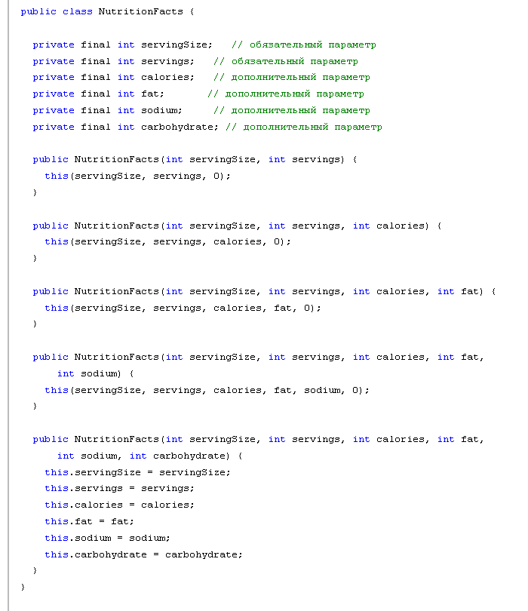
Java: Шаблоны проектирования
Telescoping constructor pattern - obsolete

Slide 15
Java: Шаблоны проектирования
Telescoping constructor pattern - obsolete
Создание объекта:
NutritionFacts cocaCola = new NutritionFacts(240, 8, 100, 0, 35, 27);
Используя Telescoping Constructor паттерн, становится трудно писать код клиента, когда имеется много параметров, а еще труднее этот код читать. Часто остается только гадать, что означают все эти значения и нужно тщательно высчитывать позицию параметра, чтобы выяснить к какому полю он относится. Длинные последовательности одинаково типизированных параметров могут вызывать тонкие ошибки. Если клиент случайно перепутает два из таких параметров, то компиляция будет успешной, но программа будет работать не верно.

Slide 16
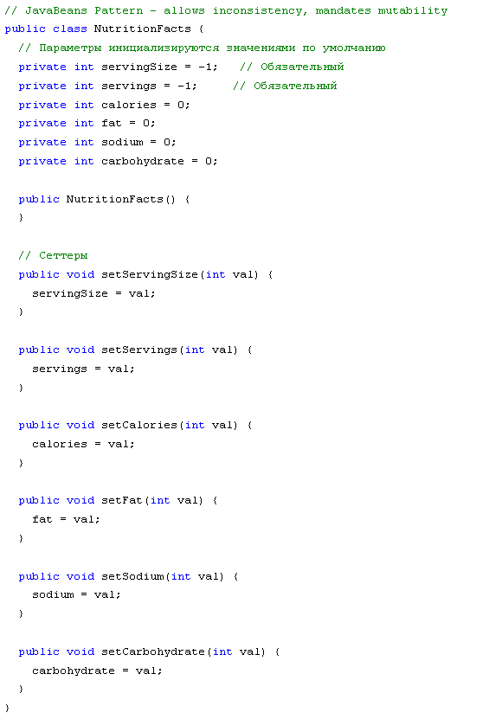
Java: Шаблоны проектирования
JavaBeans pattern - obsolete

Slide 17
Java: Шаблоны проектирования
JavaBeans pattern - obsolete
Создание объекта:
NutritionFacts cocaCola = new NutritionFacts();
cocaCola.setServingSize(240);
cocaCola.setServings(8);
cocaCola.setCalories(100);
cocaCola.setSodium(35);
cocaCola.setCarbohydrate(27);
Недостатки:
Inconsistency
Mutability

Slide 18
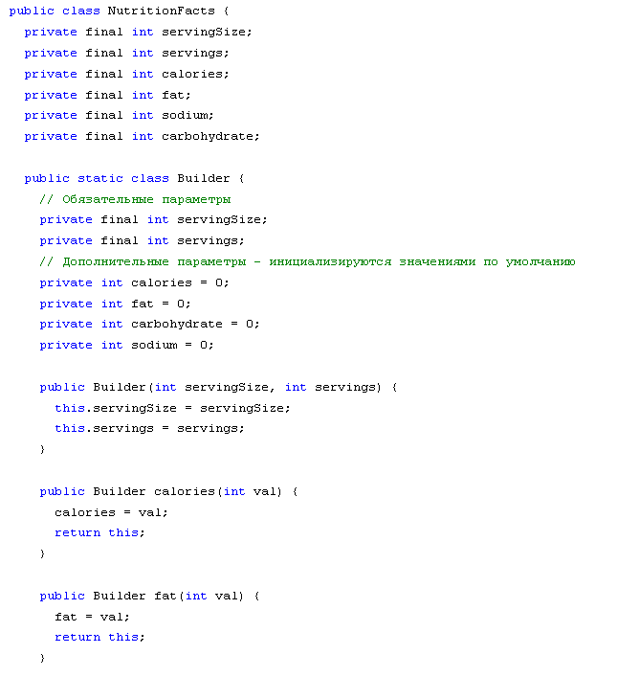
Java: Шаблоны проектирования
Builder pattern - actual

Slide 19
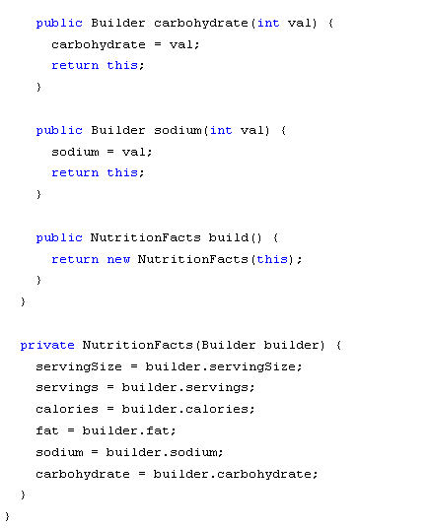
Java: Шаблоны проектирования
Builder pattern - actual

Slide 20
Java: Шаблоны проектирования
Builder pattern - actual
Вместо непосредственного создания желаемого объекта, клиент вызывает конструктор (или статическую фабрику) со всеми необходимыми параметрами и получает объект строителя. Затем клиент вызывает сеттер-подобные методы у объекта строителя для установки каждого дополнительного параметра. Наконец, клиент вызывает метод build() для генерации объекта, который будет являться неизменным(immutable). Строитель является статическим внутренним классом в классе, который он строит.

Slide 21
Java: Шаблоны проектирования
Builder pattern - actual
NutritionFacts является неизменным(immutable), и все значения параметров по умолчанию находятся в одном месте. Сеттер-методы строителя возвращают сам этот строитель. Поэтому вызовы можно объединять в цепочку. Вот как выглядит код клиента:
NutritionFacts cocaCola = new NutritionFacts.Builder(240, 8).calories(100).sodium(35).carbohydrate(27).build();

Slide 22
Java: Шаблоны проектирования
Структурные шаблоны
Структурные шаблоны (Structural) определяют
различные сложные структуры, которые
изменяют интерфейс уже существующих
объектов или его реализацию, позволяя
облегчить разработку и оптимизировать
программу.

Slide 23
Java: Шаблоны проектирования
Структурные шаблоны
Адаптер | Adapter / Wrapper | Объект, обеспечивающий взаимодействие двух других объектов, один из которых использует, а другой предоставляет несовместимый с первым интерфейс
Мост | Bridge | Структура, позволяющая изменять интерфейс обращения и интерфейс реализации класса независимо
Компоновщик | Composite | Объект, который объединяет в себе объекты, подобные ему самому
Декоратор или Wrapper/Обёртка | Decorator | Класс, расширяющий функциональность другого класса без использования наследования
Фасад | Facade | Объект, который абстрагирует работу с несколькими классами, объединяя их в единое целое
Заместитель | Proxy | Объект, который является посредником между двумя другими объектами, и который реализовывает/ограничивает доступ к объекту, к которому обращаются через него

Slide 24
Java: Шаблоны проектирования
Decorator - пример
public interface Coffee {
public double getCost(); // returns the cost of the coffee
public String getIngredients(); // returns the ingredients of the coffee
}
// implementation of a simple coffee without any extra ingredients
public class SimpleCoffee implements Coffee {
public double getCost() { return 1; }
public String getIngredients() { return "Coffee"; }
}

Slide 25
Java: Шаблоны проектирования
Decorator - пример
// abstract decorator class - note that it implements Coffee interface
abstract public class CoffeeDecorator implements Coffee {
protected final Coffee decoratedCoffee;
protected String ingredientSeparator = ", ";
public CoffeeDecorator(Coffee decoratedCoffee) {
this.decoratedCoffee = decoratedCoffee; }
public double getCost() { // implementing methods of the interface
return decoratedCoffee.getCost(); }
public String getIngredients() {
return decoratedCoffee.getIngredients(); }
}

Slide 26
Java: Шаблоны проектирования
Decorator - пример
// Decorator Milk that mixes milk with coffee
// note it extends CoffeeDecorator
public class Milk extends CoffeeDecorator {
public Milk(Coffee decoratedCoffee) {
super(decoratedCoffee); }
public double getCost() { // overriding methods
return super.getCost() + 0.5; }
public String getIngredients() {
return super.getIngredients() + ingredientSeparator + "Milk"; }
}

Slide 27
Java: Шаблоны проектирования
Decorator - пример
// Decorator Sprinkles that mixes sprinkles with coffee
// note it extends CoffeeDecorator
public class Sprinkles extends CoffeeDecorator {
public Sprinkles(Coffee decoratedCoffee) {
super(decoratedCoffee); }
public double getCost() {
return super.getCost() + 0.2; }
public String getIngredients() {
return super.getIngredients() + ingredientSeparator + "Sprinkles"; }
}

Slide 28
Java: Шаблоны проектирования
Decorator - пример
public class Main
{ public static void main(String[] args)
{ Coffee c = new SimpleCoffee();
System.out.println("Cost: " + c.getCost() + "; Ingredients: " + c.getIngredients());
c = new Milk(c);
System.out.println("Cost: " + c.getCost() + "; Ingredients: " + c.getIngredients());
c = new Sprinkles(c);
System.out.println("Cost: " + c.getCost() + "; Ingredients: " + c.getIngredients());
}
}

Slide 29
Java: Шаблоны проектирования
Decorator - пример
Cost: 1.0; Ingredients: Coffee
Cost: 1.5; Ingredients: Coffee, Milk
Cost: 1.7; Ingredients: Coffee, Milk, Sprinkles

Slide 30
Java: Шаблоны проектирования
Поведенческие шаблоны
Поведенческие шаблоны (Behavioral)
определяют взаимодействие между
объектами, увеличивая таким образом его
гибкость.
Примеры в Java: Iterator, ImageObserver

Slide 31
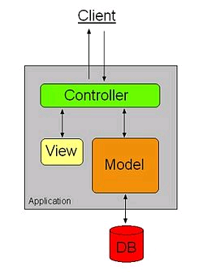
Java: Шаблоны проектирования
Модель-вид-контроллер (MVC)
Cхема использования нескольких шаблонов проектирования, с помощью которых модель данных приложения, пользовательский интерфейс и взаимодействие с пользователем разделены на три отдельных компонента так, что модификация одного из компонентов оказывает минимальное воздействие на остальные.
Основная цель применения этой концепции состоит в разделении бизнес-логики (модели) от её визуализации (представления, вида). За счет такого разделения повышается возможность повторного использования. Наиболее полезно применение данной концепции в тех случаях, когда пользователь должен видеть те же самые данные одновременно в различных контекстах и/или с различных точек зрения.

Slide 32
Java: Шаблоны проектирования
Модель-вид-контроллер (MVC)
Модель (англ. Model). Модель предоставляет знания: данные и методы работы с этими данными, реагирует на запросы, изменяя своё состояние. Не содержит информации, как эти знания можно визуализировать.
Представление, вид (англ. View). Отвечает за отображение информации (визуализацию). Часто в качестве представления выступает форма (окно) с графическими элементами.
Контроллер (англ. Controller). Обеспечивает связь между пользователем и системой: контролирует ввод данных пользователем и использует модель и представление для реализации необходимой реакции.

